Slide 1
웹개발자 첫걸음
정진

Slide 2
학습 순서
Ⅰ
개발자 필수
Ⅱ
클라이언트/서버
Ⅲ
웹서비스 구조

Slide 3
개발자 필수

Slide 4
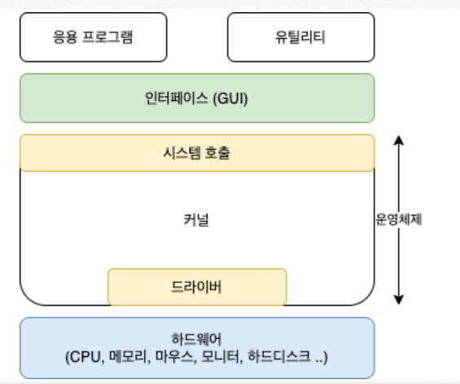
개발자 필수
OS 정의
하드웨어를 관리하고, 중앙처리장치, 기억장치, 입출력 장치라는 컴퓨터의 자원을 사용자가 효율적으로 활용할 수 있도록 관리하는 경영자 역할을 하는 시스템 소프트웨어이다.
응용프로그램: 사용자가 직접실행. chrome, MS word
유틸리티 : 최적화나 관리들을 돕는 보조적인 역할. 작업관리자, 디스크정리
GUI : 사용자가 장치와 상호작용 할 수 있도록 하는 인터페이스
커널 : 운영체제의 핵심부분, 시스템 호출로 응용프로그램이 커널기능 이용
시스템호출: 응용 프로그램이 OS의 기능을 사용할 수 있도록 제공하는 인터페이스
프로그램:exec(), file:read(), write(), process:fork(),exit(), kill()
드라이버: OS가 H/W를 제어하도록 돕는 소프트웨어
Notes:
**시스템 호출(System Call)**은 응용 프로그램(일반 소프트웨어)이 운영체제의 핵심 기능(Kernel)을 사용할 수 있도록 제공하는 인터페이스입니다. 운영체제는 보안과 안정성을 위해 응용 프로그램이 커널의 기능을 직접 호출하지 못하도록 제한하며, 대신 시스템 호출을 통해 접근하게 합니다.

Slide 5
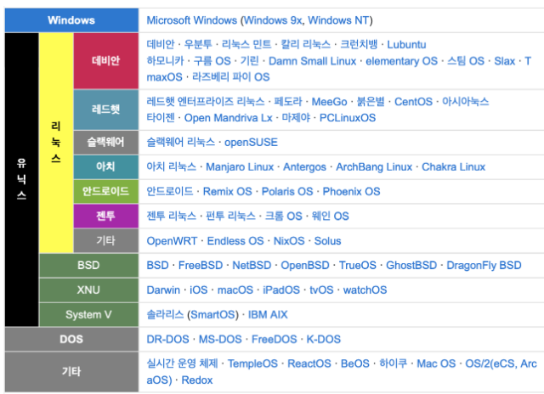

개발자 필수
OS 종류
Window는 사용자에게 최적화가 가장 잘 된 OS
유닉스는 CLI가 매우 강해서 서버시장에게 인기
리눅스는 완전 무료이고 오픈소스 , 보안취약

Slide 6
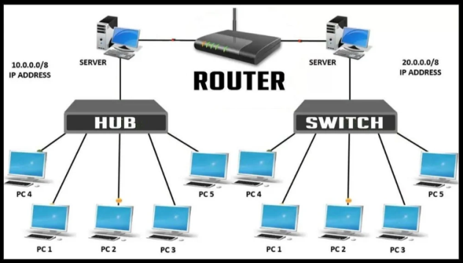
개발자 필수
Network
두 대 이상의 컴퓨터들을 연결하고 서로 통신할 수 있는 것이다.
허브(hub) : 데이터를 자신에게 연결된 모든 기기에게 전달하는 연결 장비
스위치(switch) : 목적지 Mac주소를 확인후 전송하는 장비
공유기(Router) : 서로 다른 Network를 IP주소 사용하여 연결
(window: default gateway)
LAN ( Local Area Network) : 근거리 영역 네트워크
(공유기 중심으로 여러 기기연결)
WAN (Wide Area Network) : 지역이나 국가와 같이 넓은 영역을 연결하는 광역 네트워크 (LAN들을 연결).
물리적으로 범위가 넓어서 개인이 구현하기는 어렵다.
ISP(인터넷 서비스 제공자): KT, SK브로드밴드, LG U+와 같은 ISP들이 전국에 회선을 설치하고, 우리는 그것을 이용한다.

Slide 7
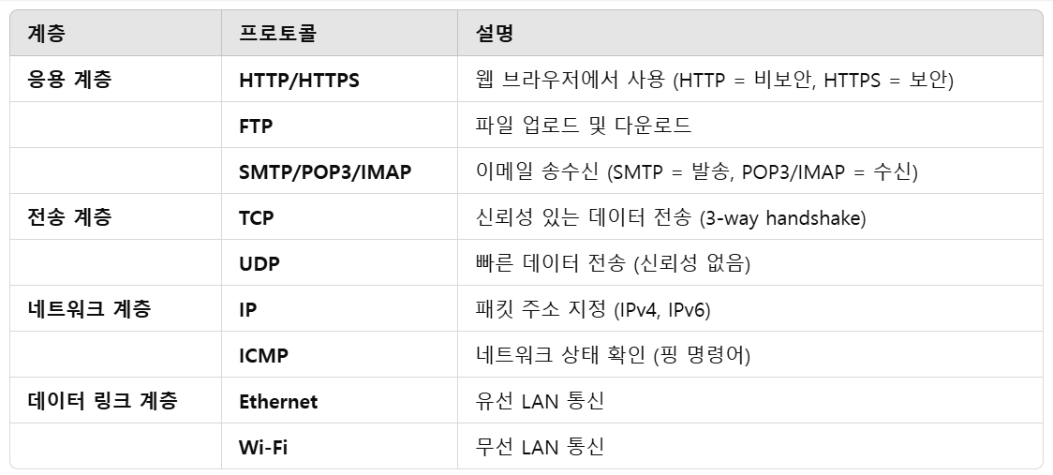
개발자 필수
Network 용어
프로토콜 : 전송 매체를 통해 데이터를 주고 받기 위한 약속이다.
Internet : 전세계 네트워크가 유기적으로 연결되어 동작하는 통합 네트워크
인트라넷 : 인터넷의 기술을 응용하는 기업 내 전용 컴퓨터 네트워크

Slide 8
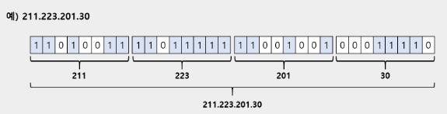
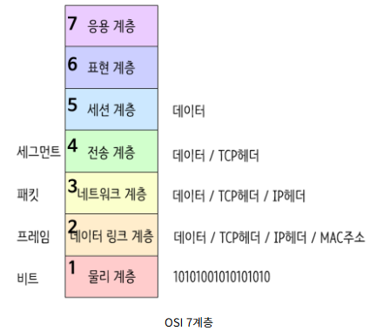
개발자 필수
Network 주소
네트워크 상에 존재하는 노드(시스템)를 식별하기 위한 고유 값
MAC 주소 : Link 계층에서 사용, LAN 카드에 내장
IP주소 : Network 계층에서 사용 (인터넷 공간에서 사용하는 고유한 식별자)
Port 번호 : 논리적 접속위치
전송 계층에서 사용, TCP와 UDP가 독립적으로 관리
0번 ~ 1023번: 잘 알려진 포트
1024번 ~ 49151번: 이미 등록된 포트
49152번 ~ 65535번: 누구나 사용가능한 동적 포트
[응용계층]
HTTP(port80)
FTP(port20)
SMTP(port22)
SSH(port25)
port
IP
네트워크 통신7계층
Notes:
OSI 7 계층(Open Systems Interconnection Model, OSI 7 Layer)**은 네트워크 통신을 7개의 계층으로 나눈 개념적인 모델

Slide 9
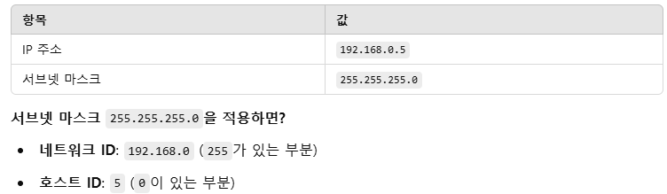
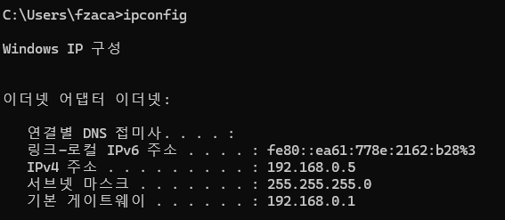
개발자 필수
서브넷
서브넷팅 : 네트워크 성능을 향상시키고, 자원을 효율적으로 분배하기 위해 IP 주소를 여러 개의 작은 네트워크(서브넷)로 나누는 과정
서브넷 마스크 : 255와 대응되는 자리는 네트워크 ID 이고 0에 대응되는 자리는 호스트 ID
Notes:
기본 게이트웨이 (라우터)

Slide 10
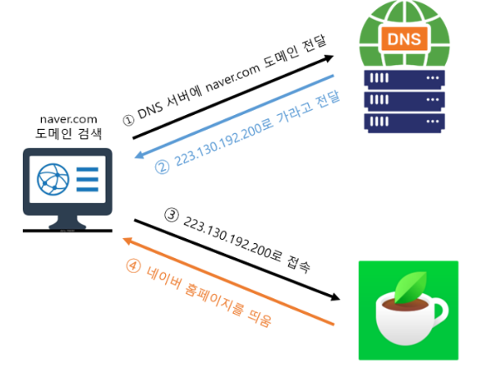
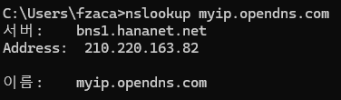
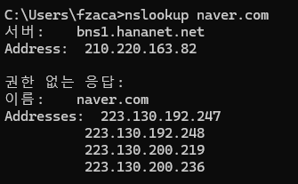
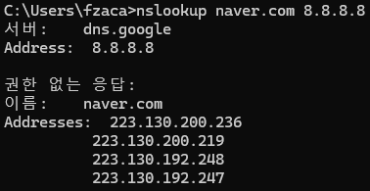
개발자 필수
DNS(Domain Name Service)
사용자가 도메인이름을 요청하면 DNS서버(ISP제공DNS, 공용DNS)에 요청, 서버가 IP주소 반환
nslookup : DNS record를 조회할 수 있는 커맨드 라인 명령어
현재 PC의 네트워크(인터넷 서비스 제공자, ISP)로
사용하는 DNS 서버는 하나넷(HanaNet: SK브로드밴드)이다.
이 서버가 해당 도메인의 IP를 찾는다.
Google 공용 DNS (8.8.8.8) 서버 이용

Slide 11
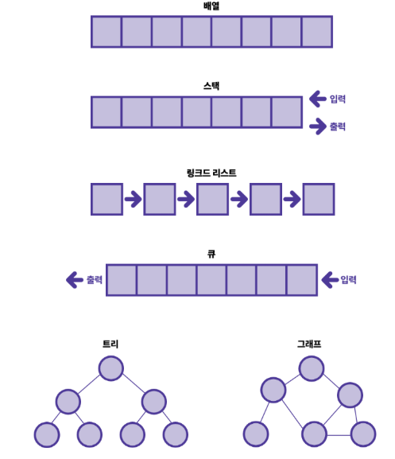
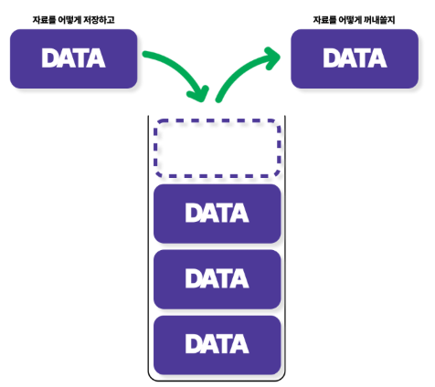
개발자 필수
자료구조
개발자가 데이터를 효율적으로 사용할 수 있도록 사용하는 방법이다.
종류는 단순타입, 배열,큐,스택,리스트, 트리, 그래프 등이 있다.
어떤 자료구조가 문제를 해결하는데 최선인지 결정하고 사용한다.

Slide 12
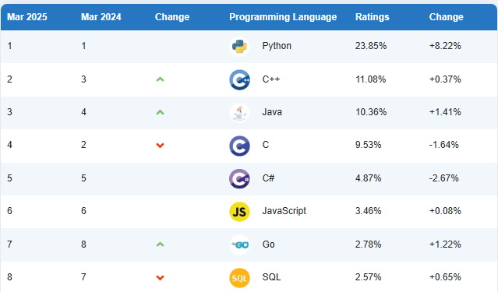
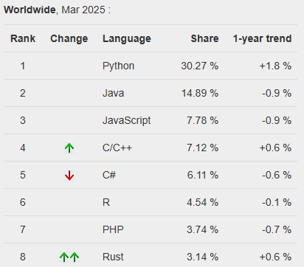
개발자 필수
프로그래밍
기계와 대화하기 위해 작업의 흐름을 정해진 문법에 맞게 작성하는 일이다.
티오베 지수:과거부터 현재까지의 지표를 바탕으로 프로그래밍 언어의 인기를 계산
PYPL :현재의 관심도를 기반으로 프로그래밍 언어의 인기를 계산

Slide 13

개발자 필수
자바
우리나라는 자바 공화국이다.
금융권 및 기업시스템은 자바언어가 가장 많이 사용된다.
개발자로서의 기본언어이다.
Python
데이터분석, 머신러닝, 인공지능 분야에서 많이 사용된다.
배우기 쉽고 자료가 많다.
JavaScript
웹Frontend, Backend등 다양한 분야에서 사용된다.
프레임워크/ 라이브러리
Spring Framework, Spring Boot
React

Slide 14



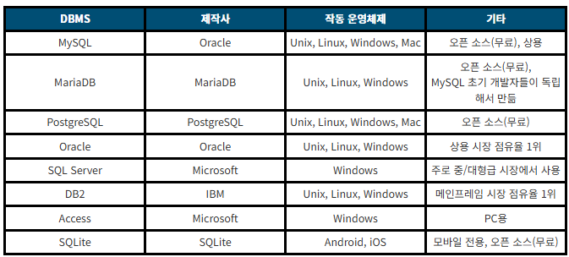


개발자 필수
데이터베이스
여러 사람이 공유하여 사용할 목적으로 체계화해 통합, 관리하는 데이터의 집합이다.
DBMS(DataBase Management System)
데이터베이스를 운영하고 관리하는 소프트웨어이다.

Slide 15



개발자 필수
개발 통합도구(IDE)
코딩, 디버그, 컴파일, 배포 등 프로그램 개발에 관련된 모든 작업을 하나의 프로그램 안에서 처리하는 환경을 제공하는 소프트웨어이다.
종류
이클립스 : 전통의강자, 많은 기업에서 사용중, 무료, 다소 무겁다.
인텔리J : 새로운 강자, 유료, 개발 편리성 좋음
STS : 이클립스를 커스터마이징, 무료, 자바 Spring F/W을 이용한 개발에 최적화
VsCode : 자바개발보다는 프론트 개발에 최적화, 무료, 다양한 플러그인 제공, 가볍다.

Slide 16
클라이언트/서버

Slide 17
클라이언트/서버
클라이언트
서비스나 데이터를 요청하는 주체이다.
서버가 응답한 응답을 받아 처리하거나 화면에 표시한다.
웹 브라우저, 모바일 웹 등이다.
서버
요청을 처리하고 데이터를 제공하는 주체이다.
클라이언트의 요청을 분석하고 필요한 작업을 수행하고 응답을 보낸다.
데이터베이스 처리, 어플리케이션 로직, 파일 저장소 등을 포함한다.
웹서버, 데이터베이스서버 등이다.

Slide 18
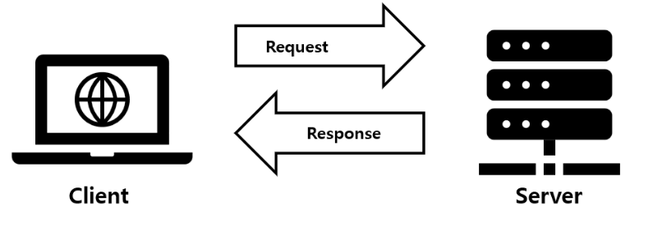
클라이언트/서버
클라이언트/서버

Slide 19
웹서비스 구조

Slide 20
웹서비스 구조
웹서비스 개요
웹 서비스(Web Service)란?
인터넷을 통해 데이터를 주고받으며 동작하는 소프트웨어 시스템
클라이언트-서버 모델을 기반
웹 서비스의 주요 역할
데이터 제공 및 처리
사용자 인터페이스를 제공
API를 통해 기능 확장

Slide 21
웹서비스 구조
웹서비스 기본구조
(1) 클라이언트(Client)
웹 브라우저(Chrome, Firefox, Edge)
모바일 애플리케이션(Android, iOS)
프론트엔드 웹 애플리케이션(React, Vue, Angular)
(2) 서버(Server)
웹 서버: 정적 파일 제공 (HTML, CSS, JS)
애플리케이션 서버: 동적 요청 처리 (Spring Boot, Node.js)
데이터베이스 서버: 데이터 저장 및 관리 (MySQL, PostgreSQL, MongoDB)
(3) 네트워크
클라이언트와 서버 간 통신을 담당
HTTP/HTTPS 프로토콜을 사용

Slide 22
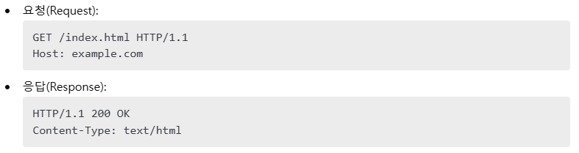
웹서비스 구조
웹서비스 작동원리
(1) 요청-응답 패턴
사용자가 웹사이트에 접속 (브라우저 → 서버 HTTP 요청)
서버가 요청을 처리하고 응답을 반환
브라우저가 응답을 렌더링하여 화면에 표시
(2) HTTP 요청과 응답 예시

Slide 23
웹서비스 구조
웹서비스 주요기술
(1) 프론트엔드 기술
HTML, CSS, JavaScript
React, Vue.js, Angular
(2) 백엔드 기술
Java(Spring Boot), JavaScript(Node.js), Python(Django)
데이터베이스: Oracle, MySQL, PostgreSQL, MongoDB
(3) API (Application Programming Interface)
REST API - JSON 형식
SOAP (Simple Object Access Protocol) - XML 기반의 메시지 교환 방식
WebSockets - 양방향 통신을 지원하여 실시간 데이터 전송 가능, 채팅, 실시간 알림 등에 사용됨

Slide 24
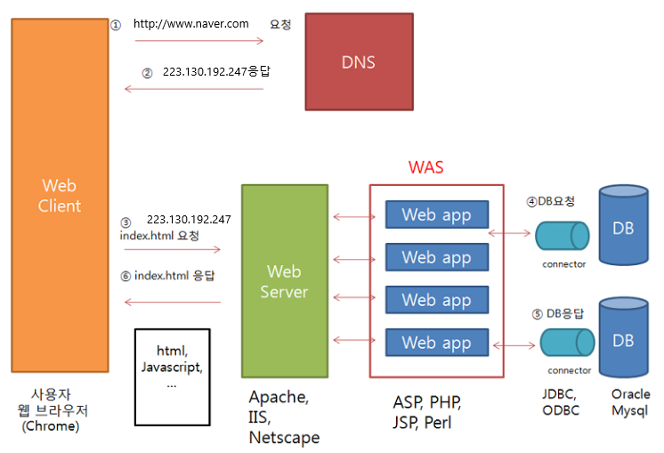
웹서비스 구조
웹서비스 구조 예

